Slide 1
C班
上原 平田

Slide 2
「ゴロゴロ」を深掘る
1. 大きくて重い物が、音を立ててゆっくり転がるさま。また、その音を表す語。「岩が—（と）転がり落ちる」
2. 猫がのどを鳴らす声、また、そのような音を表す語。「腹が減って—いう」
3. あちこちに物が雑然と転がっているさま。「石が—している川原」
4. いくらでもあって、ありふれた存在であるさま。「世間に—している話」
5. 何もしないで、暇をもてあましているさま。「一日じゅう家で—している」
6. 目や腹の中に異物のあるさま。「目の中が—して痛い」
7.雷鳴のとどろき響く音、また、それに類する音を表す語。「雷が—鳴りだす」

Slide 3
・目の中に異物がある ⇒花粉症 ・いくらでもあるさま ⇒ゲームにありがち

Slide 4
花粉症×いくらでもあるさま×ゲーム ⇒vampire suvivers風にしたら いい感じ

Slide 5
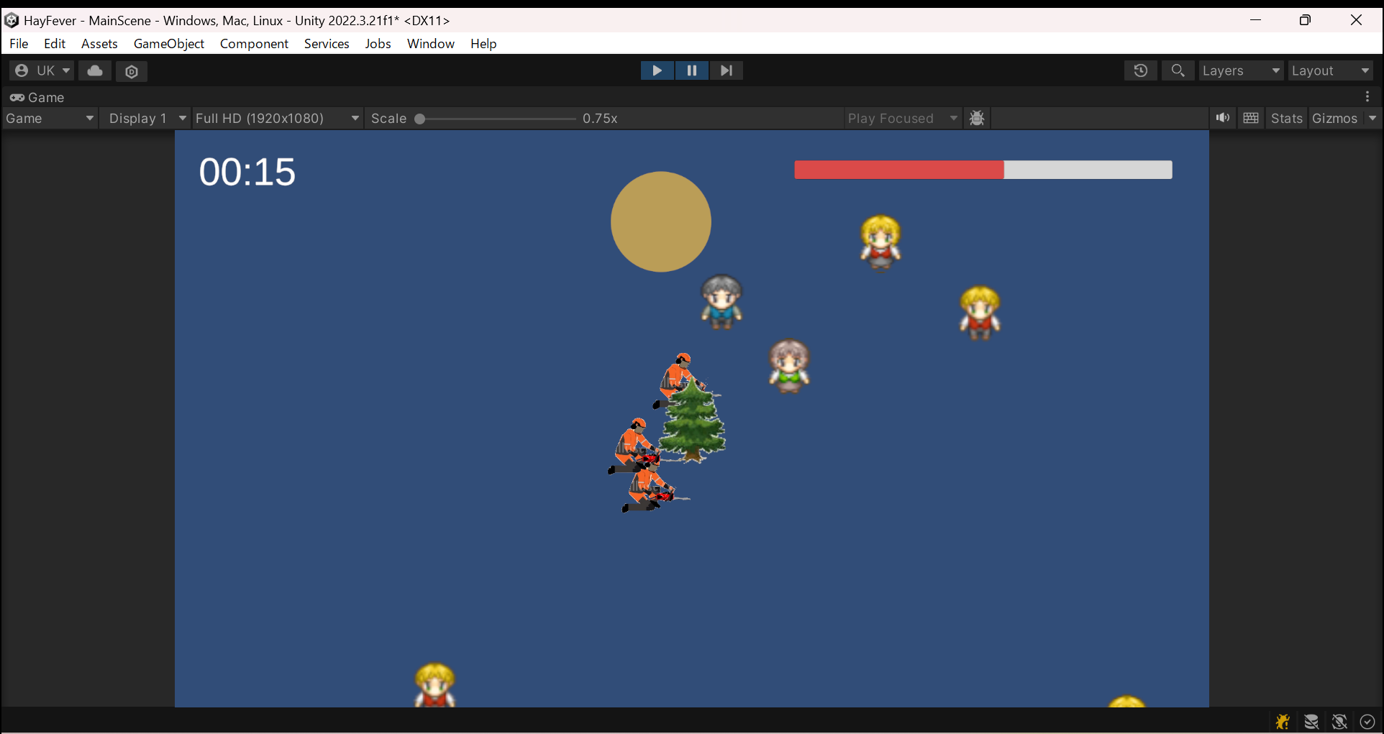

Slide 6
ゲーム説明
動かすのは杉の木
殺るのは人間
WASD操作
攻撃方法は花粉
敵が一定確率で落とすオーブで自身の強化、回復を行う

Slide 7
魅力
花粉で攻撃
花粉は移動するダメージ床
かなり難易度高め
近場⇒速度早い⇒あんまりダメージが出ない
射程ギリギリ⇒速度遅い⇒ダメージ多め

Slide 8
改善点
キャラを増やす(ヒノキ、稲などの花粉症を引き起こす植物)
攻撃方法を増やす(花粉の弾丸、毒みたいな持続ダメージ)

